Slide 1
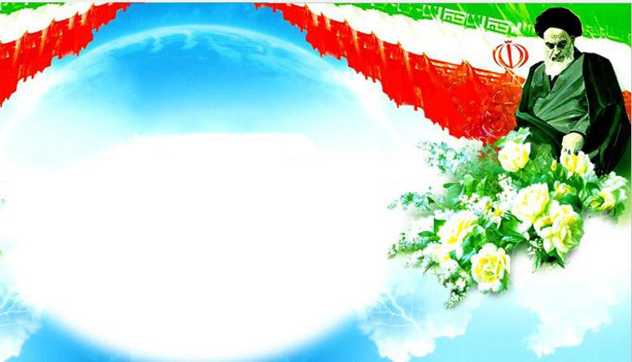
قالب پاورپوینت رایگان
22 بهمن
PardWeb.ir

Slide 2


فهرست مطالب
فصل اول
فصل دوم
فصل سوم

Slide 3
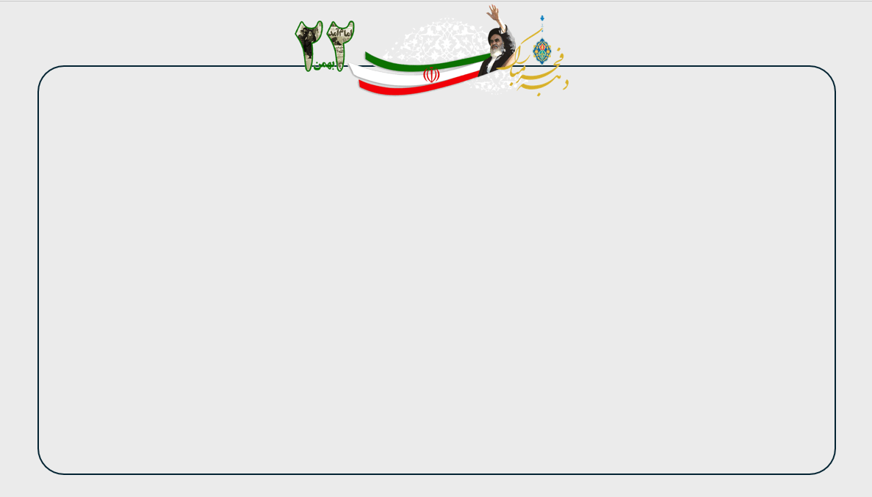
متن تبریک 22 بهمن
بیست و دوی بهمن که حیات وطن است
خود روح خدایی است که در جان و تن است
ما زنده به آنیم و از آن یاد کنیم
یوم الهی که یادگار از آن ماه بهمن است

Slide 4
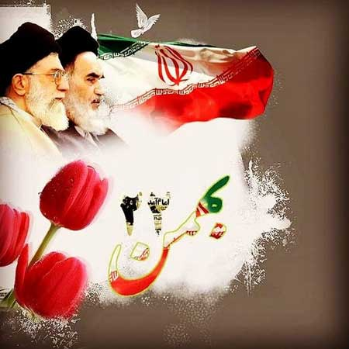
نمونه اسلاید پاورپوینت رایگان 22 بهمن
هر گاه و هر جا که از پیروزی ۲۲ بهمن یادی و نامی آورده می شود، چهره ی شهید و نقش خونین شهادت، در برابر چشم ها پدیدار می گردد
دهه‌ی فجر، در حقیقت مقطع رهایی ملت ایران و آن بخشی از تاریخ ماست که گذشته را از آینده جدا کرده است
Notes:
Pardweb.ir

